Slide 1
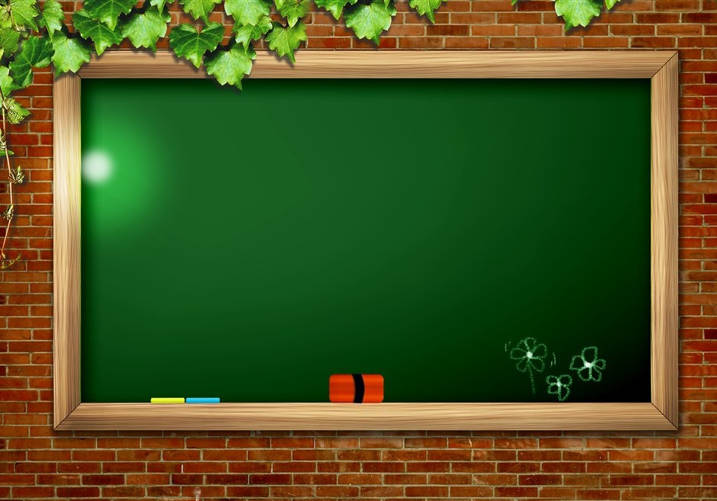
3DMAX
设计展示

Slide 2
家在路上
—房车

Slide 3
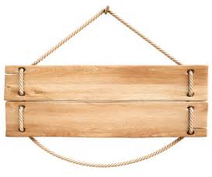

1
PART 1
友情提示：
我们要发车了。
整体效果
与布局

Slide 4
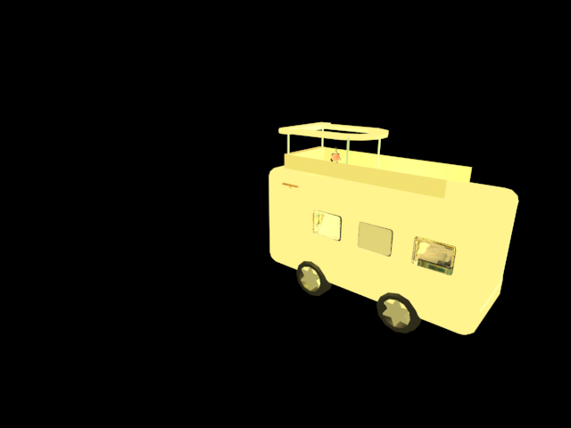
2
整体效果
未加背景的效果图
3
4

Slide 5
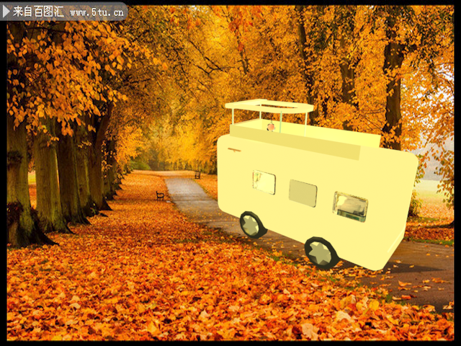
3
整体效果
加背景的效果图
3
4

Slide 6
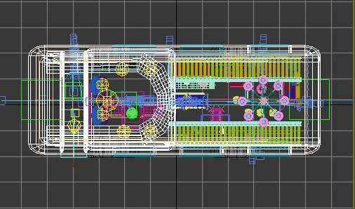
4
整体布局
加背景的效果图
吧台
沙发
3
4
楼梯
餐厅
柜子
电视

Slide 7
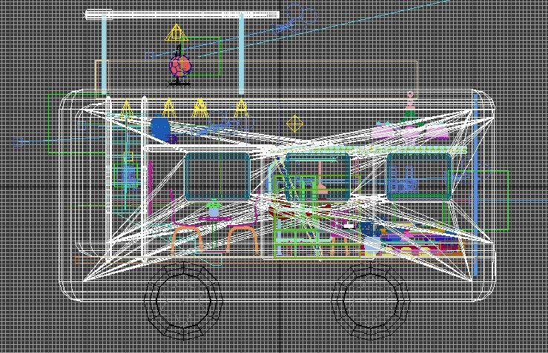
5
整体布局
3
4
卧室

Slide 8
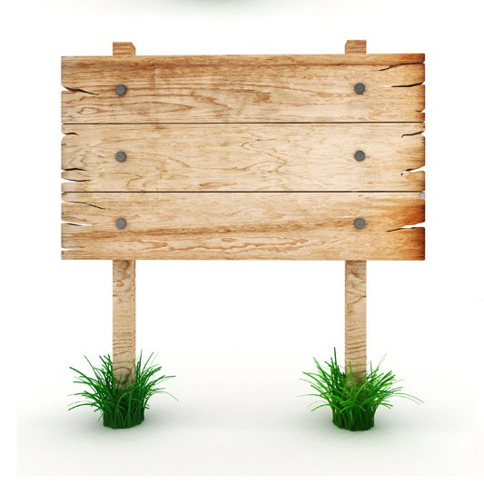

6
局部展示
PART 2

Slide 9
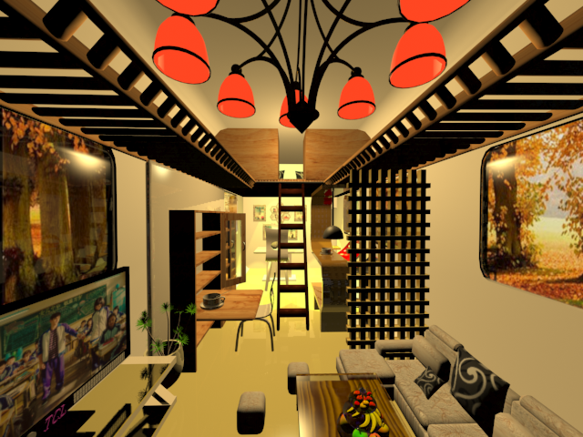
7
局部展示
3
4

Slide 10
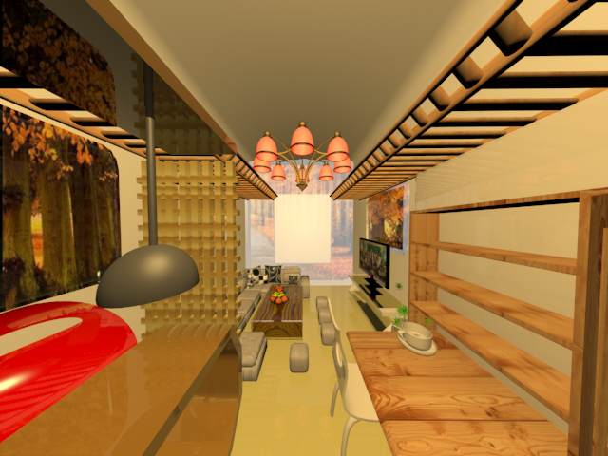
8
局部展示
3
4

Slide 11
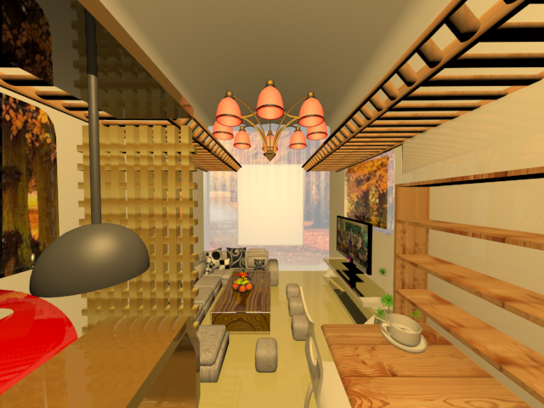
9
局部展示
3
4

Slide 12
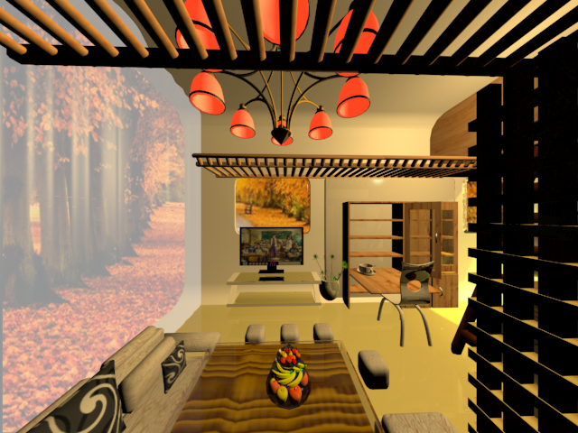
10
局部展示
3
4

Slide 13
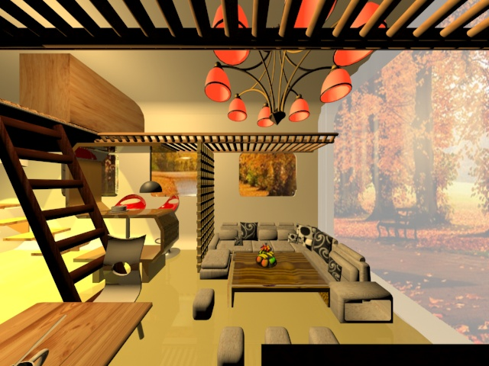
11
局部展示
3
4

Slide 14
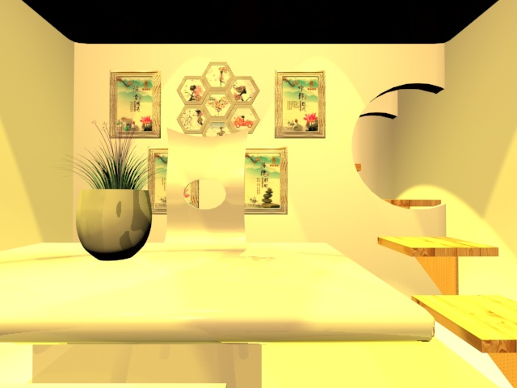
12
局部展示
3
4

Slide 15
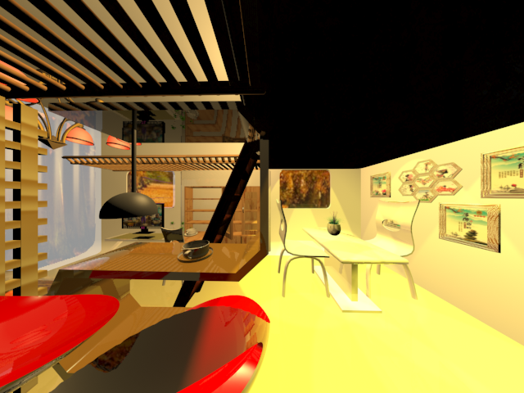
13
局部展示
3
4

Slide 16
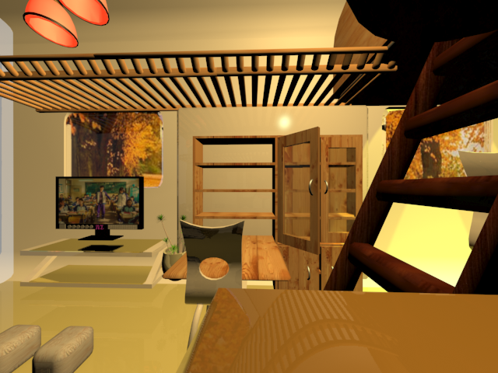
14
局部展示
3
4

Slide 17
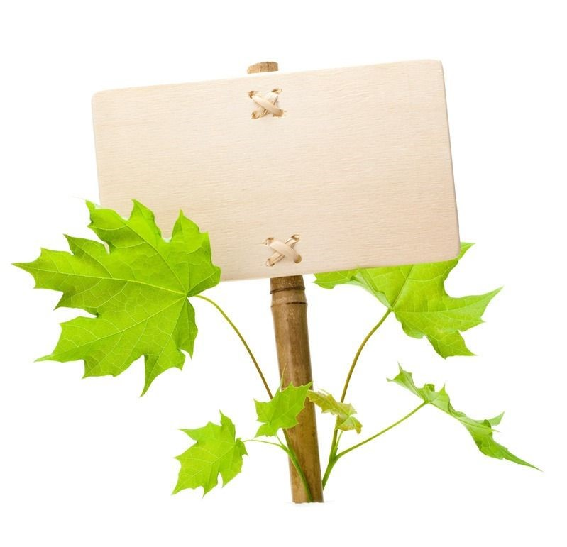
15
制作过程
PART 3

Slide 18
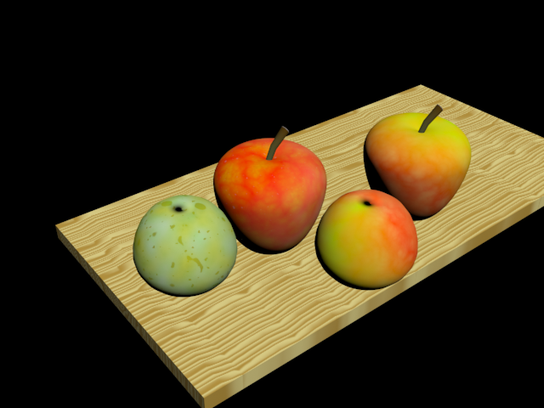
16
制作过程
苹果制作
主要技术：车削、锥化
步骤：①画一个圆形，将该圆形修正为半个苹果的截面，移动中心到截面右下角，进行车削②苹果蒂用圆柱，然后将圆柱锥化③贴材质
效果图：
3
4

Slide 19
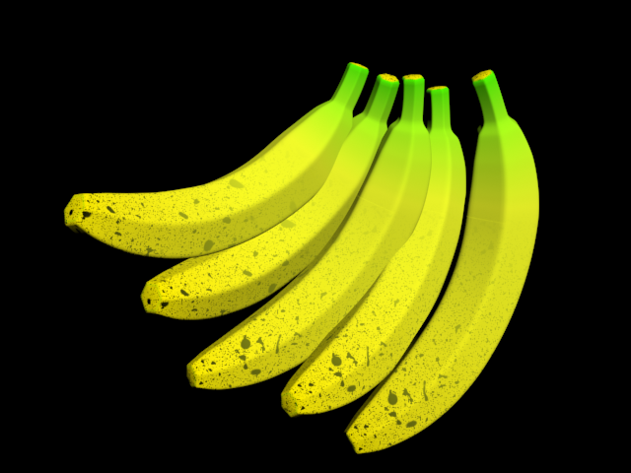
17
制作过程
香蕉制作
主要技术：放样、收缩
步骤：①画一个圆形作为截面，再画一个弧作为路径，选中弧进行放样②将放样后的图形进行收缩得到香蕉形状③贴材质
效果图：
3
4

Slide 20
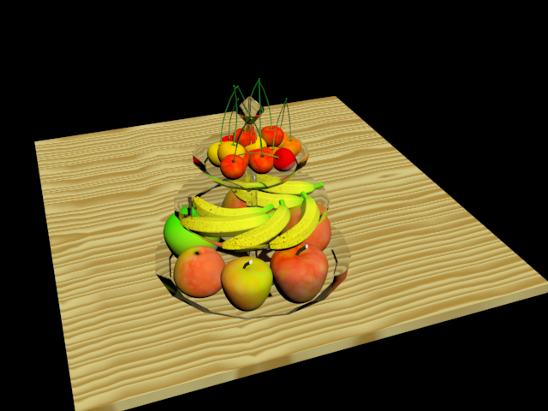
18
制作过程
果盘制作
主要技术：车削
步骤：①用线勾勒出果盘截面的一半，移动中心到截面右下角，进行车削②贴材质
效果图：
3
4

Slide 21
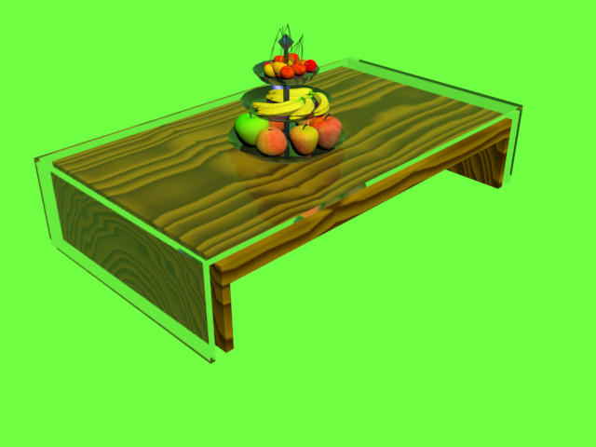
19
制作过程
茶几制作
主要技术：布尔
步骤：①画两个长方体，进行布尔②复制一个布尔之后的图形③组合，贴材质
效果图：
3
4

Slide 22
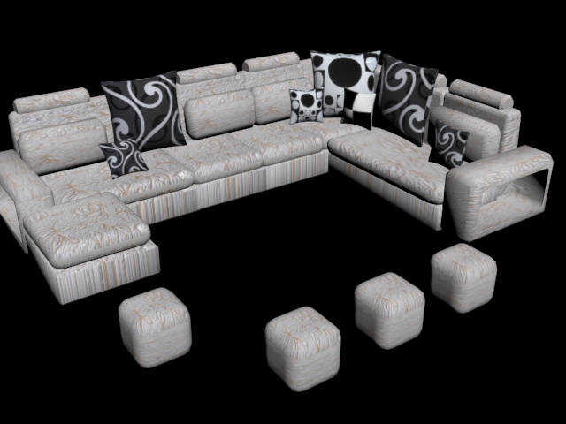
20
制作过程
沙发制作
主要技术：FFD 4×4×4，利用FFD 4×4×4对切角长方体改变面，以达到凹陷的效果
效果图：
3
4

Slide 23
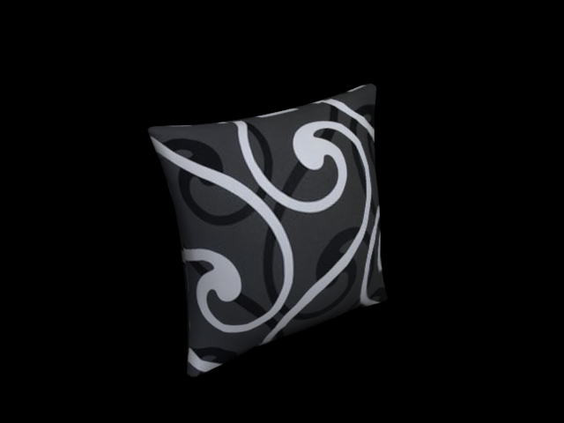
21
抱枕制作
主要技术：镜像、FFD 4×4×4
步骤：①画一个切角长方体，在FFD 4×4×4下将切角长方体的中间区域点进行缩放、移动，得到抱枕的一半②然后镜像，到另一半抱枕③贴材质
制作过程
效果图：
3
4

Slide 24
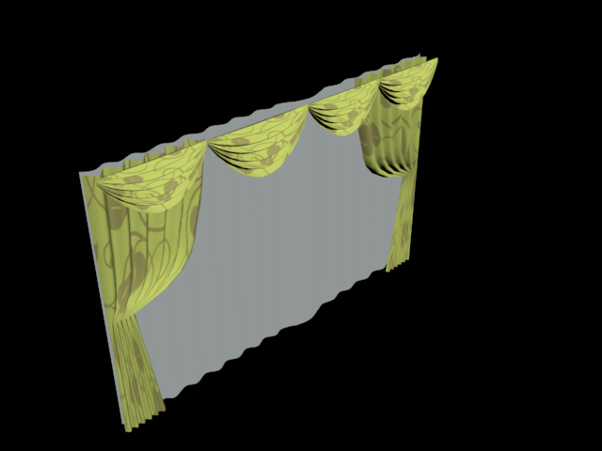
22
窗帘、窗幔制作
主要技术：放样、收缩、光线追踪
步骤：①画用线勾勒出波浪形，作为窗帘截面，再画一条直线②放样，收缩，得到隆起的窗帘，贴材质③重复第一步得到窗幔，利用光线追踪设置材质
制作过程
效果图：
3
4

Slide 25
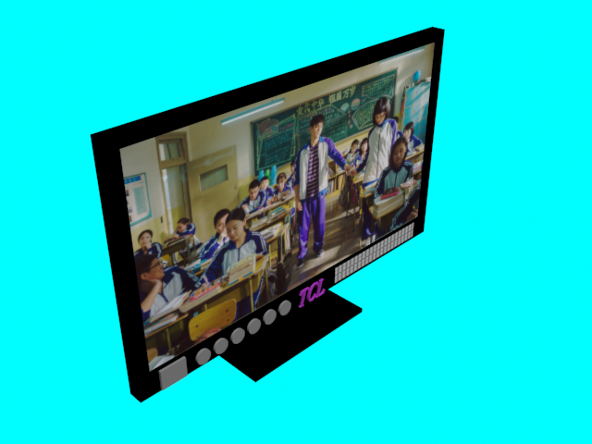
23
制作过程
电视制作
主要技术：布尔
步骤：①利用布尔技术、长方体做出电视形状②电视音响，利用特别细的圆柱复制无数个，间距缩小，得到音响③贴材质
效果图：
3
4

Slide 26
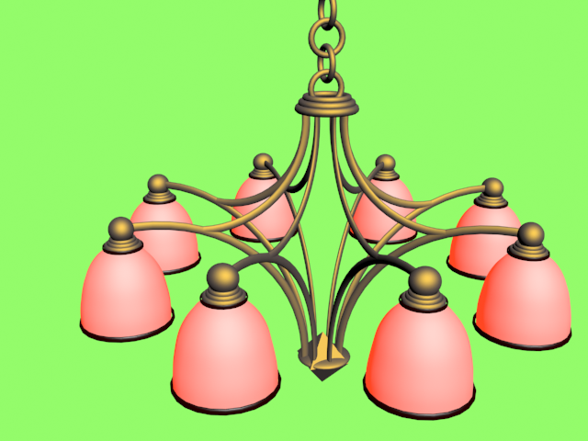
24
制作过程
效果图：
吊灯制作
主要技术：阵列
步骤：①画一个分支②将分支进行阵列③贴材质
3
4

Slide 27
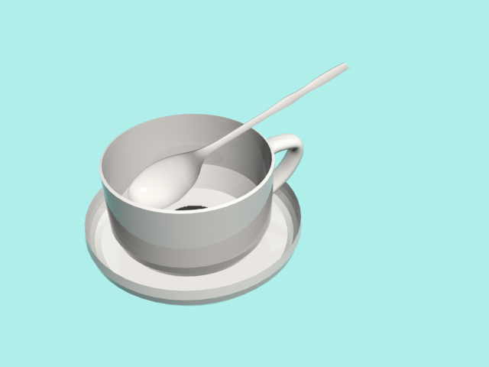
25
制作过程
咖啡杯咖啡勺制作
主要技术：U型放样
步骤：①画一个椭圆，进行U型放样（可编辑杨线条，附加多个，转换为NUBRS曲线）②缩放椭圆以得到勺子形状③贴材质
效果图：
3
4

Slide 28
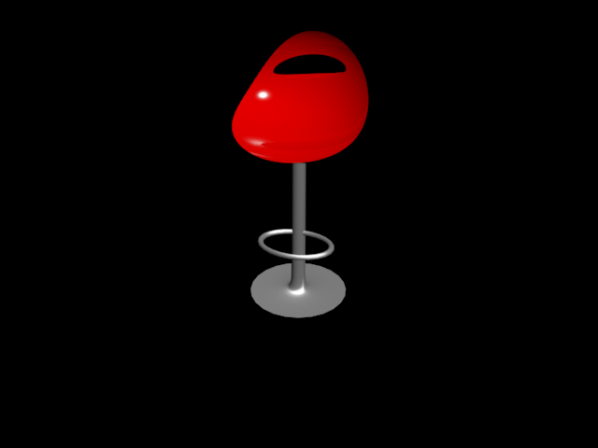
26
吧台椅制作
主要技术：布尔、 FFD 4×4×4、放样、变形
步骤：①先画一个球，利用FFD 4×4×4 将球改变为想要的样式②利用布尔掏出一个椭圆形的洞③支柱用放样和变形得到④贴材质
制作过程
效果图：
3
4

Slide 29
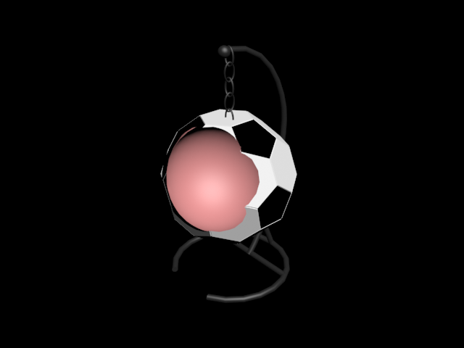
27
懒人椅制作
主要技术：布尔、 FFD 4×4×4、
放样、变形
步骤：主要是制作足球（异面体<参数p=0.35>-材质<多维/子对象>-编辑多边形<编辑网格、炸开、元素>-面挤出-球星化）
制作过程
足球改编
效果图
4
3

Slide 30
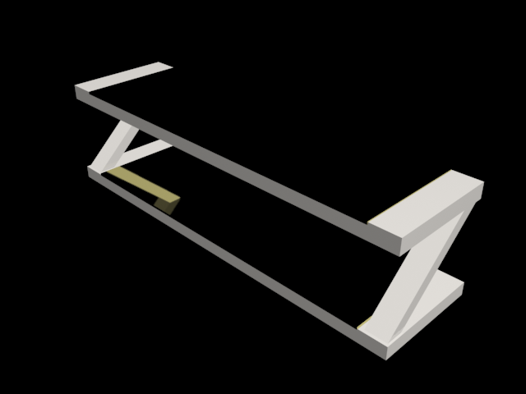
28
制作过程
电视柜制作效果图：
3
4

Slide 31
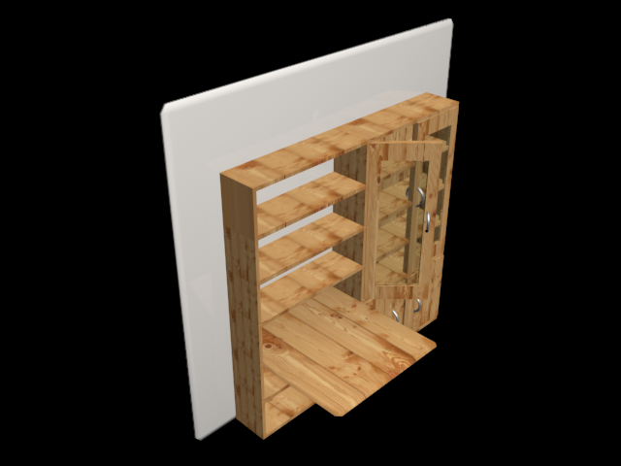
29
制作过程
柜子制作效果图：
3
4

Slide 32
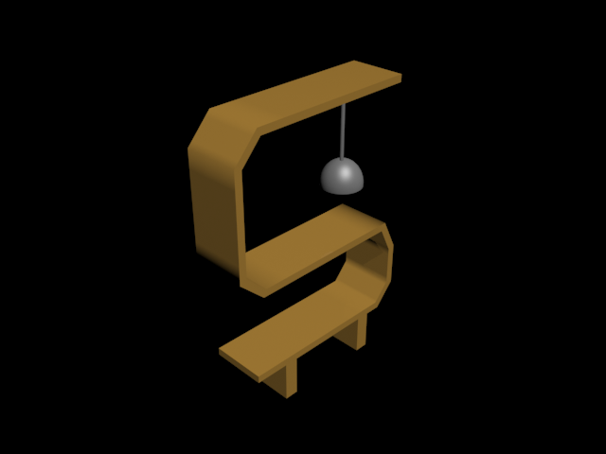
30
制作过程
吧台制作效果图
3
4

Slide 33
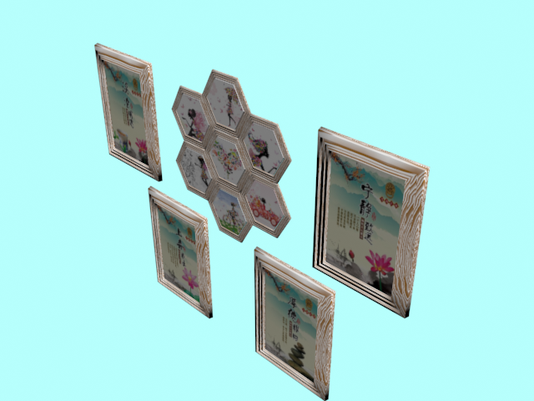
31
制作过程
画框制作效果图
3
4

Slide 34
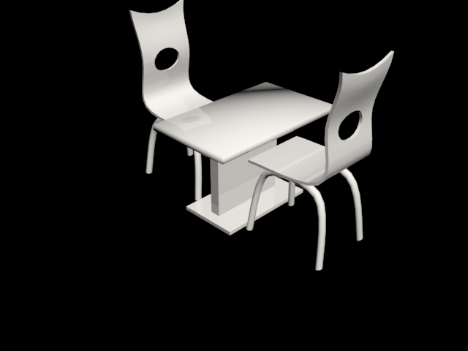
32
餐桌餐椅制作效果图
制作过程
3
4

Slide 35
THANK YOU

